Slide 1
CrashTime 최종보고서
2014180038 정명준
2015182039 조희석
2015182051 송창호
게임공학과

Slide 2
목차
01
02
CONTENTS
게임소개
구현기술
- 장르
Slow Motion
Destruction System
Sound Effects
Muzzle & Impact Effects
- 게임 컨셉
03
개발 결과 시연
- 빌드 시연
- 개발 Insights

Slide 3
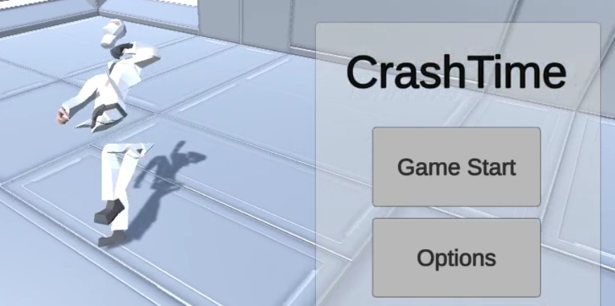
게임소개
01
장르
조작방법
슈팅 아케이드
시점
키보드 - 이동 / Slow Mode
마우스 – 공격 / 시점변환
1인칭

Slide 4
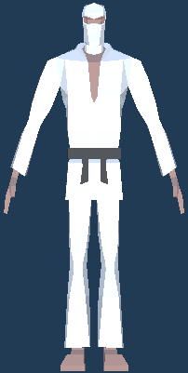
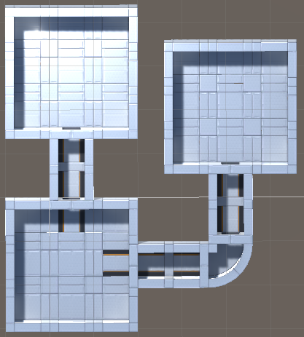
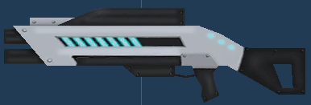
게임 컨셉
01
※ 1UNIT : 1m
적 캐릭터
필드
아이템
1.8 UNIT
75 UNIT
특징
공격 무기로서
탄환을 발사한다
특징
66 UNIT
플레이어로부터 피격 시
부서진다(Destruct)
특징
한 스테이지 당 총 3개의 룸으로 구성되며
특정 수의 적 캐릭터들이
플레이어를 향해 공격해온다
가능한 액션
걷기, 뛰기, 공격, 피격

Slide 5
구현 기술
02
① Slow Motion 구현
TimeScale을 이용하여 Slow Motion 구현
② Destroy Object 구현
Polygon Slicing을 통한 Sub Mesh Gen 구현
③ Visual & Sound Effects 구현
Audio Mixer를 통한 Sound Effects 구현 ,피격,Muzzle Effect 구현

Slide 6
Slow Motion
02
Time Scale을 조절하여 Slow Motion 구현
Controller
SlowMotionManager
Player
Enemy
Bullet
각 오브젝트의 Transforming이 SlowMotionScale을 통해 이루어짐

Slide 7
Destroy Object
02
Mesh Slicing을 통한 Sub Part Mesh Gen 구현
Triangle Slicing
Mesh의 Triangle과 임의의 평면과의
교차판정을 통한 또다른 Triangle 생성
생성된 Triangle들을 기준으로 Sub Part Mesh 생성
Point1
Plan.Raycast(…);
Point2
PivotPoint

Slide 8
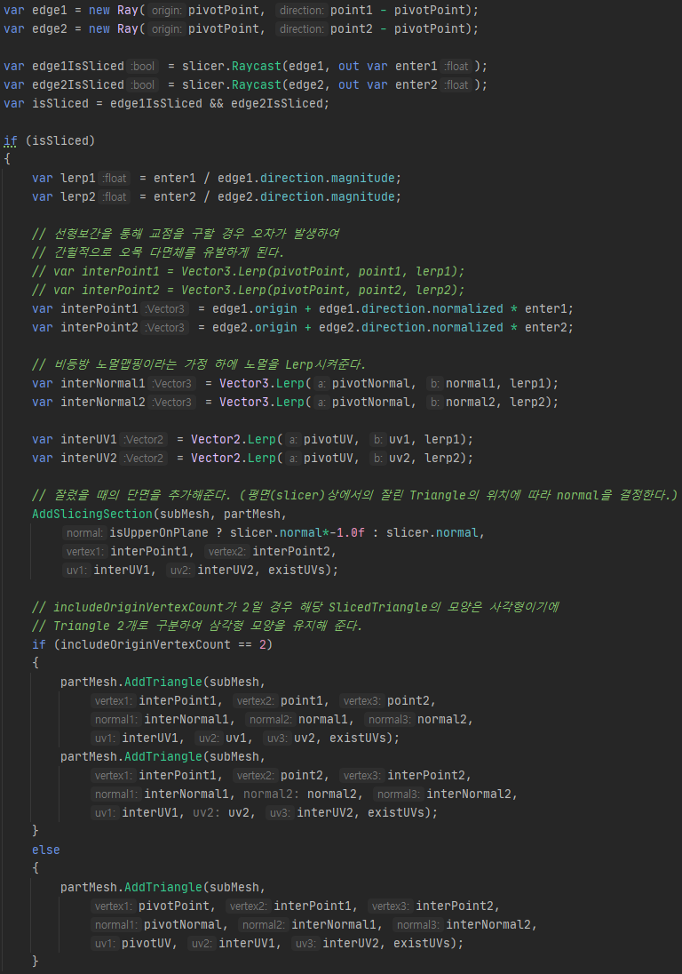
Destroy Object
02
Point1
PivotPoint
Point2
Case1
(includeOriginVertexCount == 1)
Case2
(includeOriginVertexCount == 2)

Slide 9
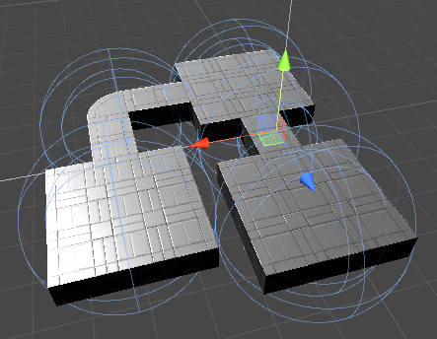
Visual & Sound Effects
02
Audio Mixer를 통한 Audio Mixing 구현
Reverb Zone
리버브 효과를 사용한 공간감 적용
Audio Mixer
옵션 팝업 시 Lowpass filter를 통한
소리 변화

Slide 10
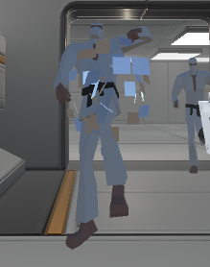
Visual & Sound Effects
02
f
피격 Effect 구현
피격 Effect
Particle System의 Emission, Shape, Rotation over Lifetime 이용

Slide 11
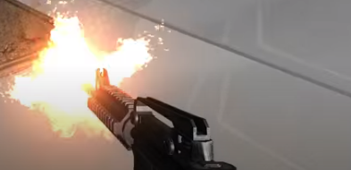
Visual & Sound Effects
02
f
Muzzle Effect, 탄 궤적 구현
탄 궤적
Muzzle Effect
~~~~~
발사시에 시각 효과 이펙트

Slide 12

빌드 시연
03
Play Movie Clip
https://youtu.be/VbAo6tE2JL4
Execute File Download Link
https://drive.google.com/u/0/uc?id=1Bp_2OaVwcFOwQ64bNsgJciNnO3wAGUMS&export=download

Slide 13
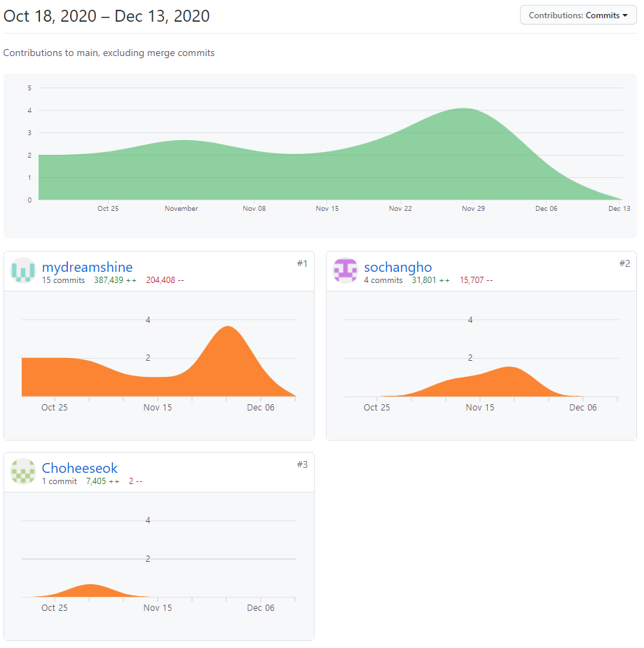
개발 Insights
03

Slide 14
개발 Insights
03

Slide 15
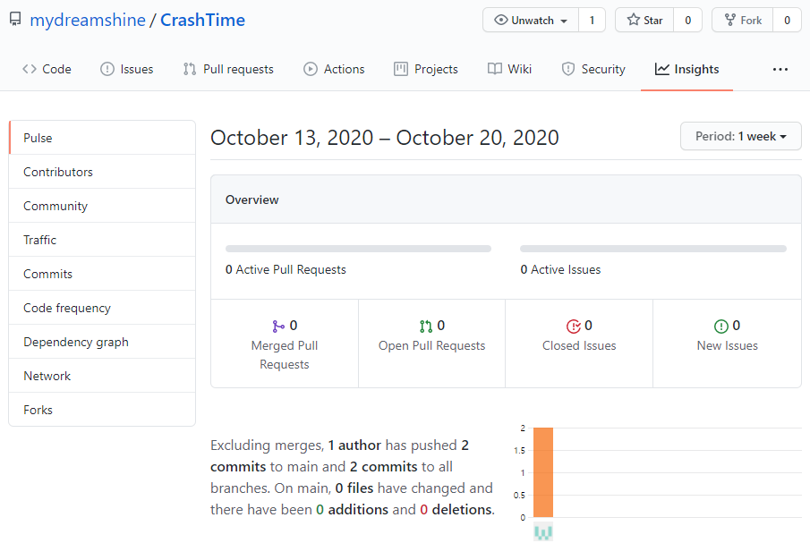
VCS (Git)
03
https://github.com/mydreamshine/CrashTime

Slide 16
감사합니다.
THANK YOU.

Slide 17
기타 – Scene 구성
menuScene -> PlayScene -> GameOverScene -> menuScene
menuScene
Game Start
Option Window
Option
해상도
사운드 볼륨

Slide 18
기타 – Scene 구성
하트 이미지 개수로
HP 표현
menuScene -> PlayScene -> GameOverScene -> menuScene
PlayScene
Play Scene
HP
HP
HP
Pause
Return Menu
Resume

Slide 19
기타 – Scene 구성
menuScene -> PlayScene -> GameOverScene -> menuScene
GameOverScene
Rank 파일로
관리
ListBox
Rank 1. PlayTime, Total Kill Enemy
Rank 2. PlayTime, Total Kill Enemy
Rank 3. PlayTime, Total Kill Enemy
Rank 4. PlayTime, Total Kill Enemy
Return menu

Slide 20
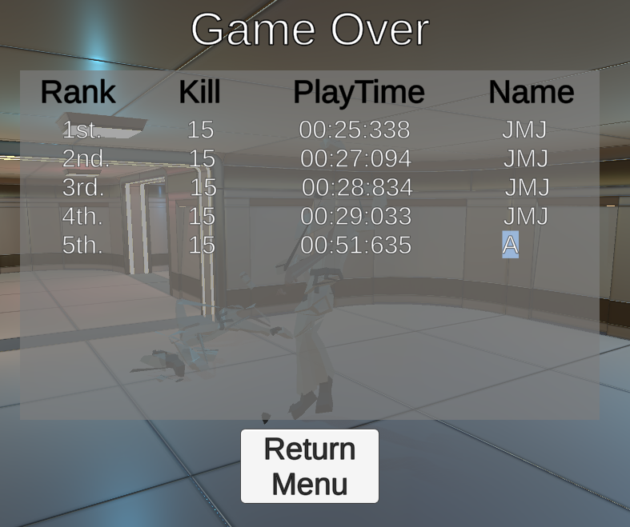
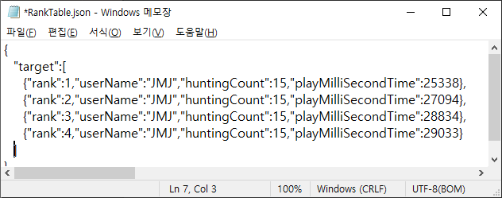
기타 - Ranking System
f
플레이 시간 및 처치한 적 수를 기준으로 Ranking
Rank Data
플레이 시간 & 처치한 적수를
별도의 파일로 저장, 관리

Slide 21
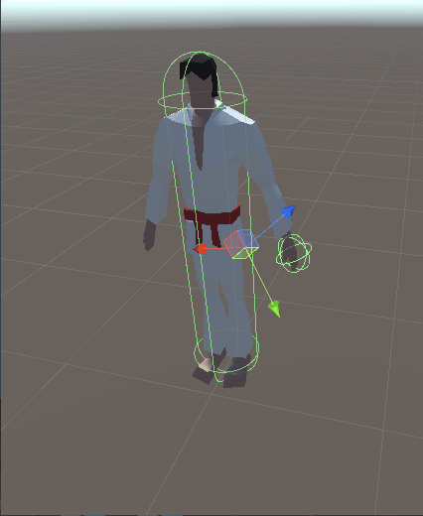
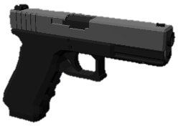
기타 – 미구현 사항
Anim Skeleton Mesh Attaching 구현
Attaching Component
Attaching
캐릭터 Capsule Collider와 1차적으로 충돌체크
캐릭터 Prefabs 내부 Collider와 2차적으로 충돌체크

Slide 22
기타 – 역할 분담
Destructive Object (정명준)
오디오 이펙트 (조희석)
리버브 효과 위주로 작업 진행
비주얼 이펙트
탄 궤적 (송창호)
머즐 이펙트 (송창호)
피격 시 파티클 (조희석)
※ 추가적인 구현사항은 카톡과 커밋으로 기록

